Slide 1


农业信息网络应用
淮阴区农业干部学校 韩庆红
电话 15715238196
.

Slide 2
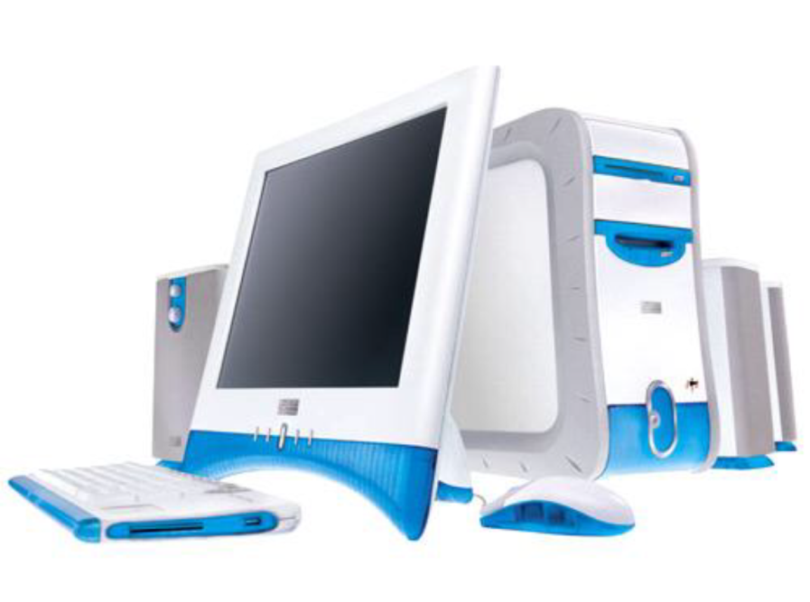
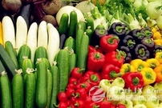
前言
农业信息不仅泛指农业相关领域的信息集合，在信息技术得到广泛应用的今天，更特指农业信息的整理、采集、传播等农业信息化进程。近年来，信息网站如雨后春笋，农业信息服务作用日益增强，农业网站以信息量大、信息及时、便于查询、可远程交易、互动性好等特点正收到越来越多的农民关注。
.

Slide 3
01
获取网上农业信息
Contents
目录
02
农产品网上交易
03
营销与电子交易
04
电子商务的发展
05
电子商务与自身关系
.

Slide 4

一
获取网上农业信息
.

Slide 5
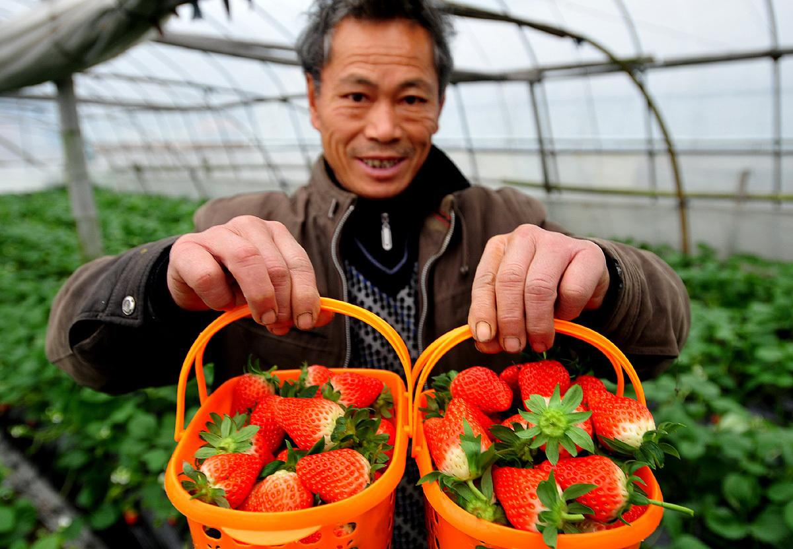
获取网上农业信息
一、农村信息化基础知识
二、利用搜索引擎检索农业信息
三、使用农业科技信息服务网站
.

Slide 6

获取网上农业信息
农村信息化基础知识
农业信息是指与农业、农村、农民有关的一切消息、情报、数据、资料等的总称
农村信息化是指在人类农业生产活动和社会实践中，通过普遍地采用以通信技术和信息技术等为主要内容的高新技术
.

Slide 7

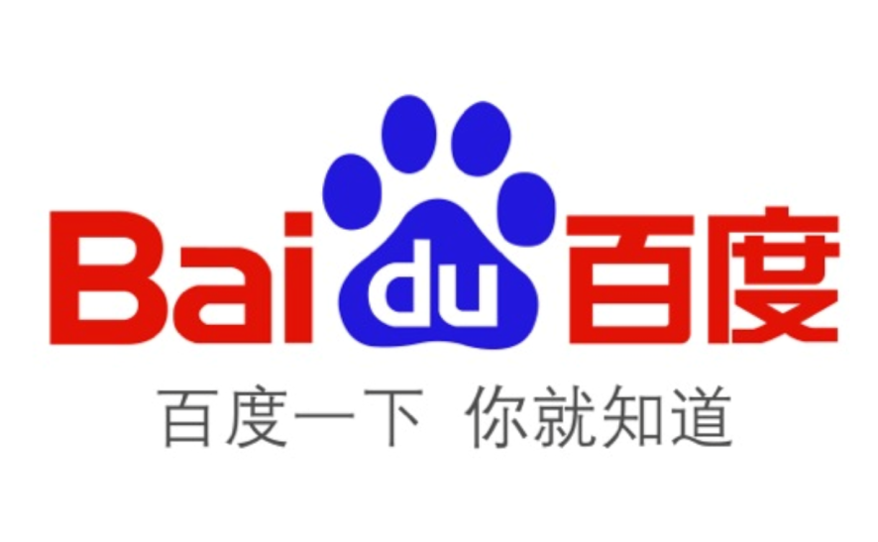
利用搜索引擎检索农业信息
1、百度搜索引擎
百度是大多数中国人普遍使用的搜索引擎。百度是国内最早的商业化全文搜索引擎，拥有自己的网络机器人和索引数据库，专注于中文的搜索引擎市场
.

Slide 8
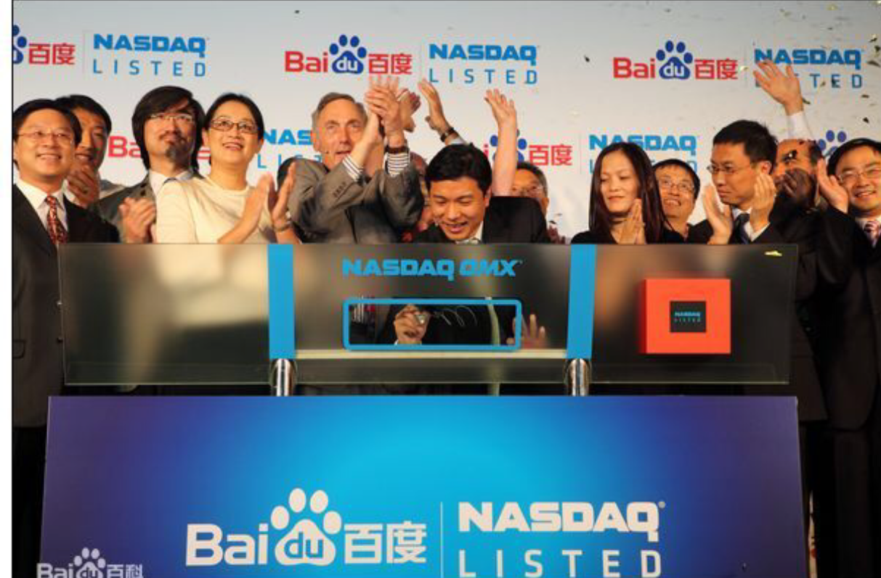
全球最大的中文搜索引擎，致力于让网民更便捷地获取信息，找到所求。百度超过千亿的中文网页数据库，可以瞬间找到相关的搜索结果
1
百度新闻
4
百度视频
2
5
百度音乐
百度贴吧
3
6
百度图片
百度知道
.

Slide 9
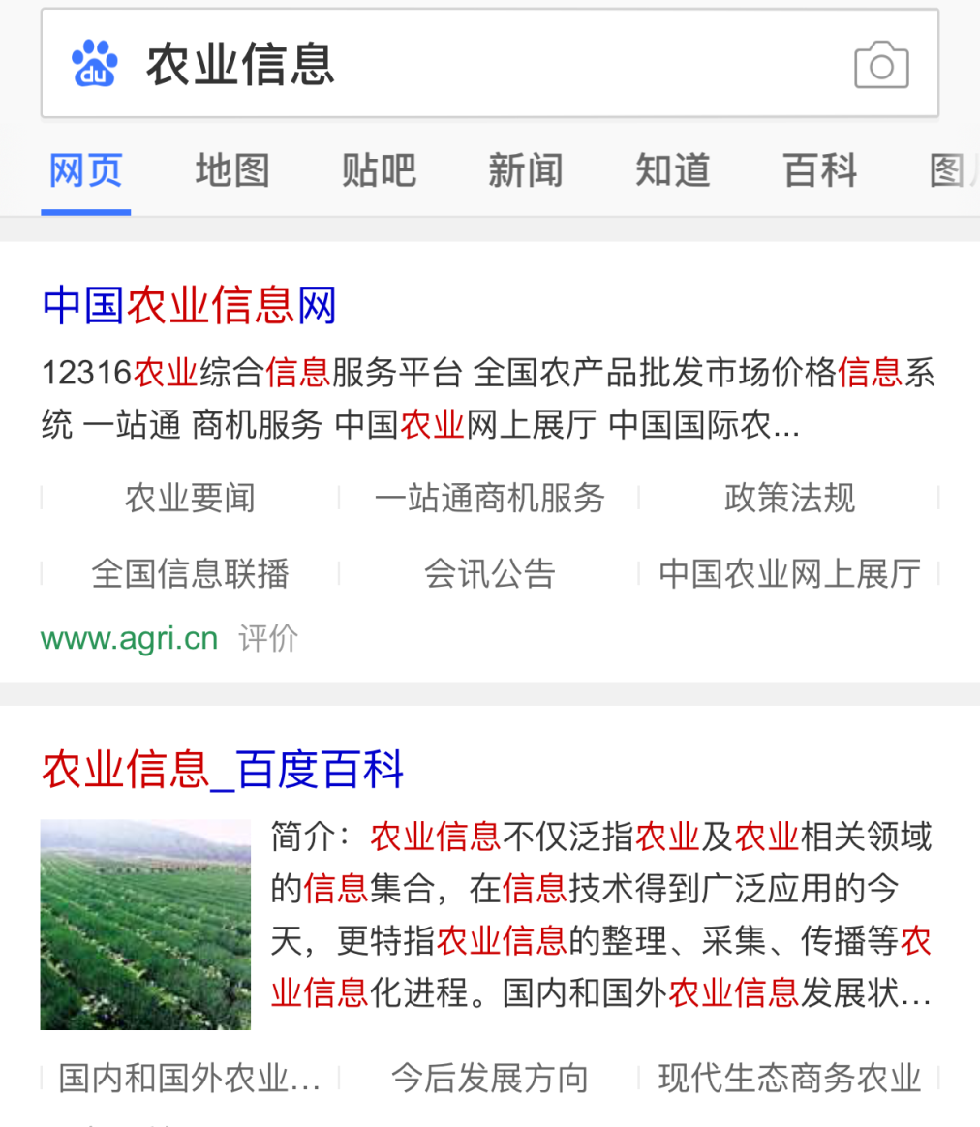
利用搜索引擎检索农业信息
第一步：打开百度主页。在IE地址栏中输入WWW.baidu.com,然后按“Enter”键即可及可进入百度主页
第二步：在输入框中输入“农业信息”，然后点击百度一下，即可转到相关网页
.

Slide 10
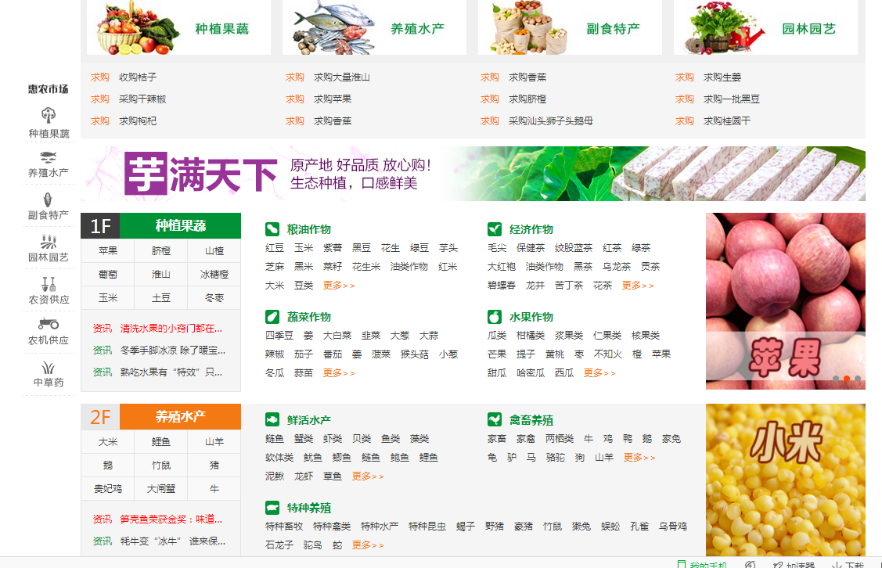

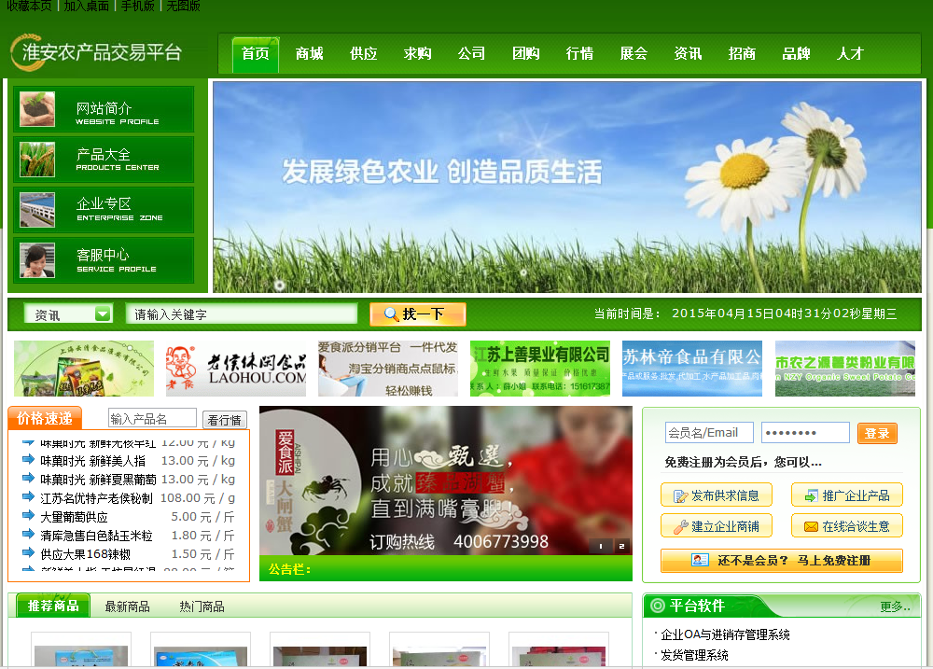
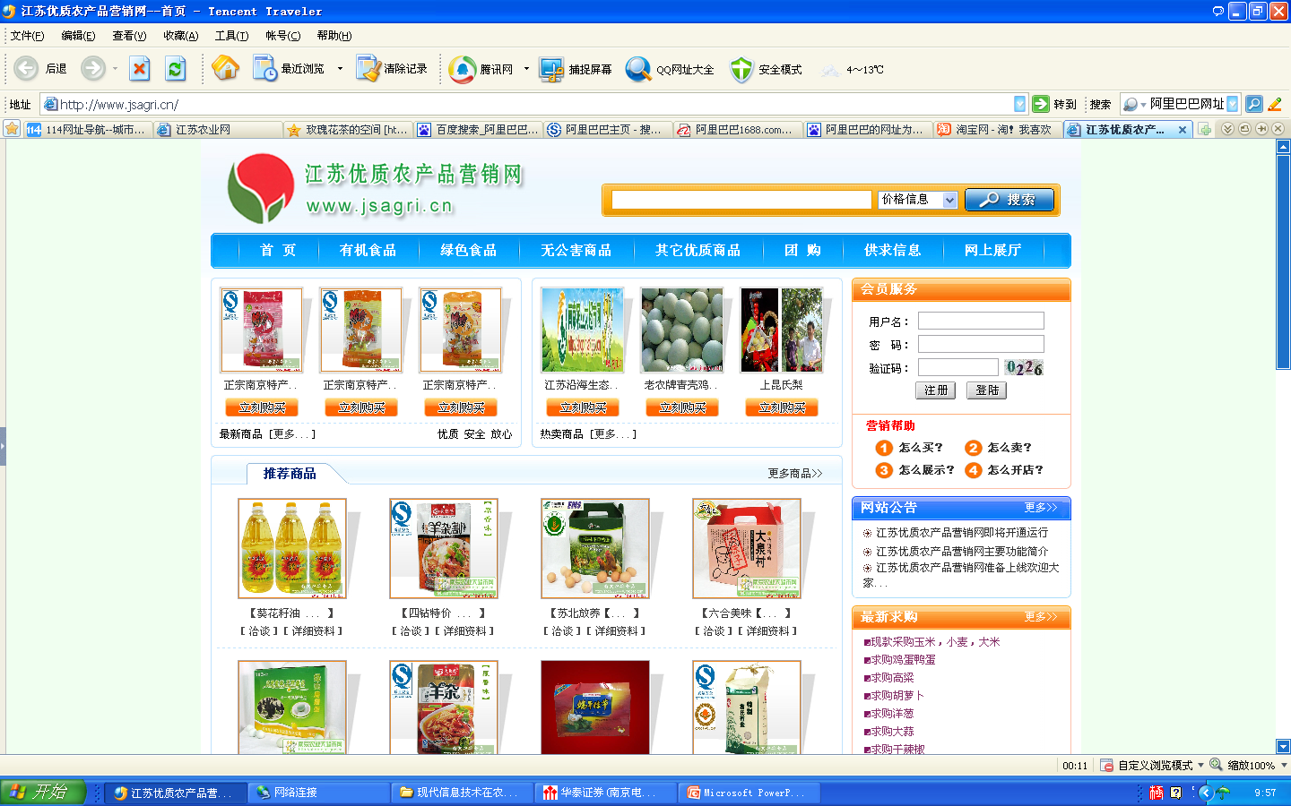

利用搜索引擎检索农业信息
.

Slide 11

三、使用农业科技信息服务网站
Q4
Summery
Q3
新闻媒体创办的网站。
网站的类型：
农业企业创办的网站。
Q2
各农业院校及农业科研机构建设的网站。
Q1
由各级政府部门建立的网站。
.

Slide 12

以“中国农业信息网”为例，介绍专业搜索引擎的用法
第一步：打开IE浏览器，输入网址“中国农业信息网”，点击箭头进入“中国农业信息网”首页
.

Slide 13
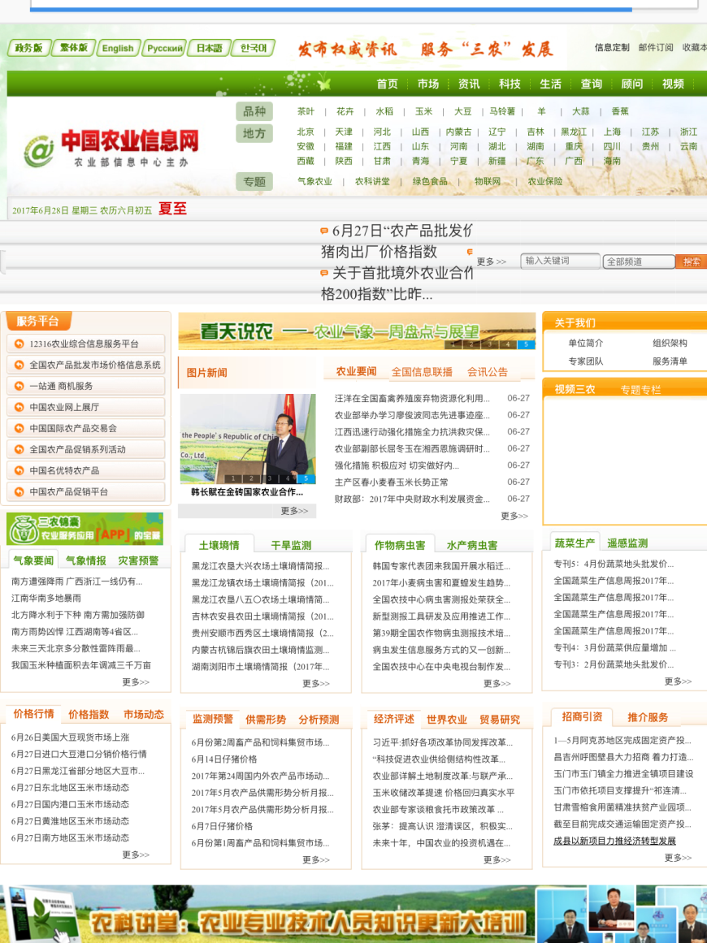
以“中国农业信息网”为例，介绍专业搜索引擎的用法
第二步：在首页上方可以看到八个栏目，分别是首页、市场、咨询、科技、生活、查询、视频。如果想了解科技方面的信息，那么就点击“科技”进入
.

Slide 14
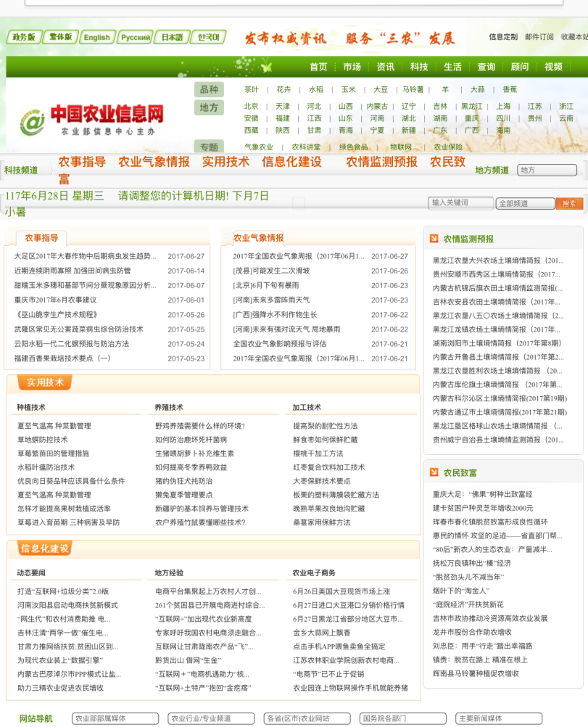
以“中国农业信息网”为例，介绍专业搜索引擎的用法
第三步：我们选择点击实用技术则进入“实用技术”页面
.

Slide 15
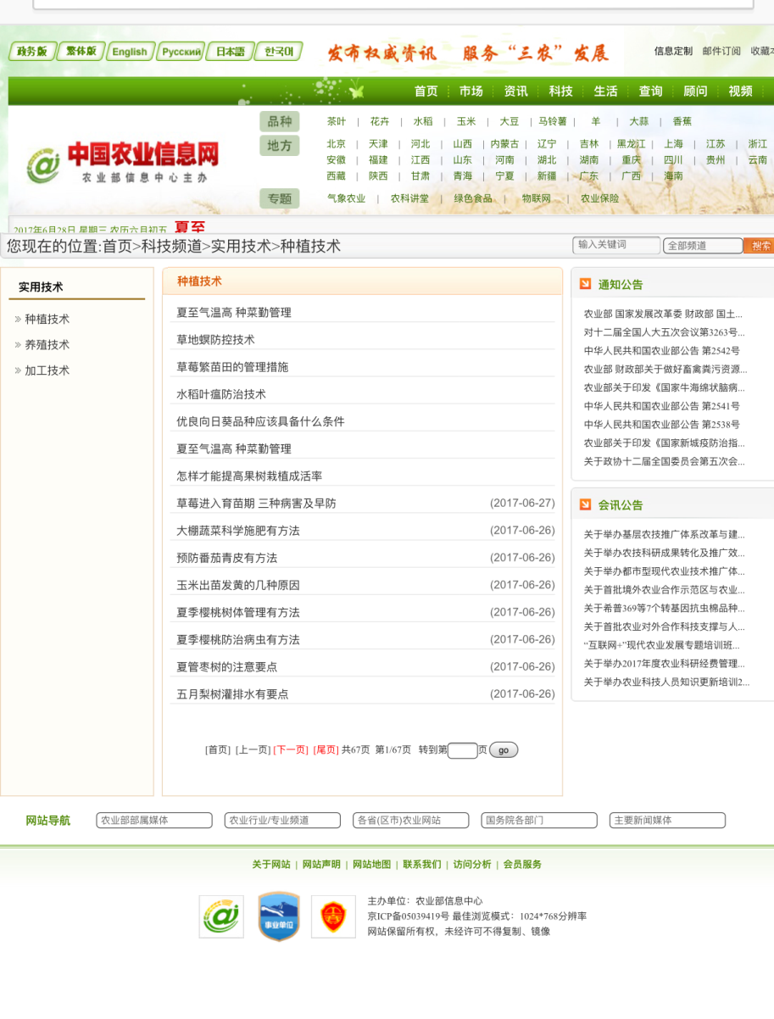
以“中国农业信息网”为例，介绍专业搜索引擎的用法
第四步：若想进一步了解种植技术方面的知识，点击所需要的文章链接
.

Slide 16
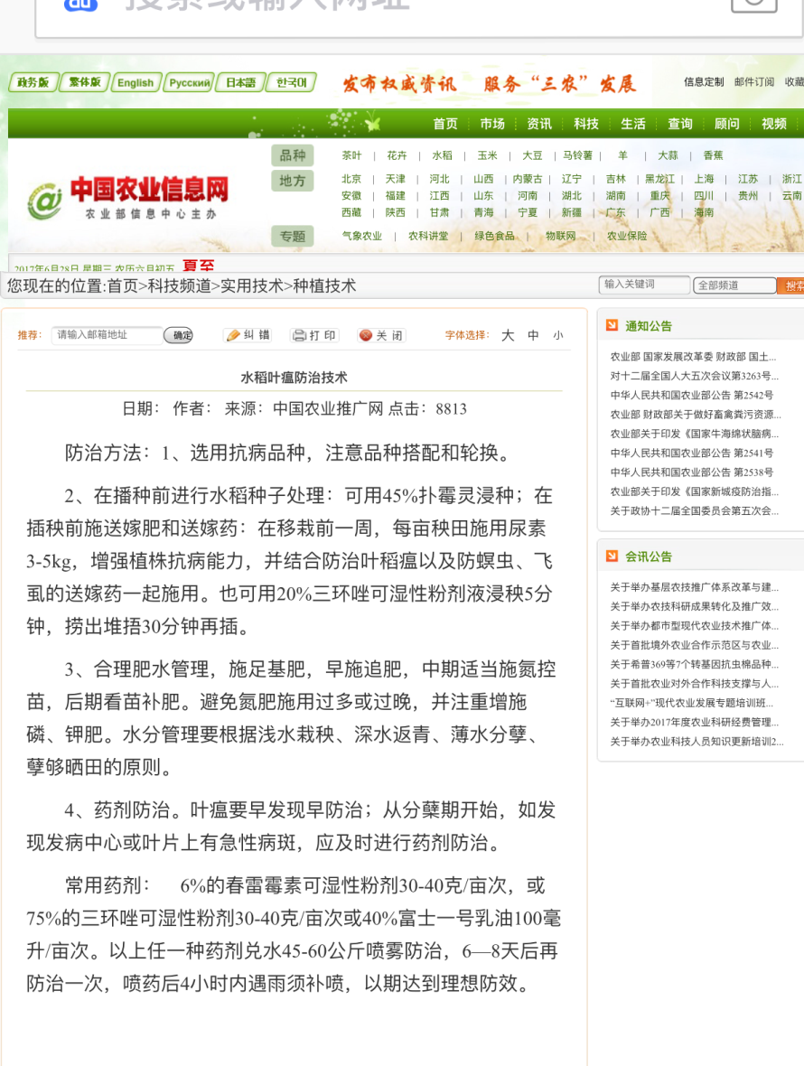
以“中国农业信息网”为例，介绍专业搜索引擎的用法
第五步：点击所需要的文章链接，进入具体的技术内容方面
.

Slide 17
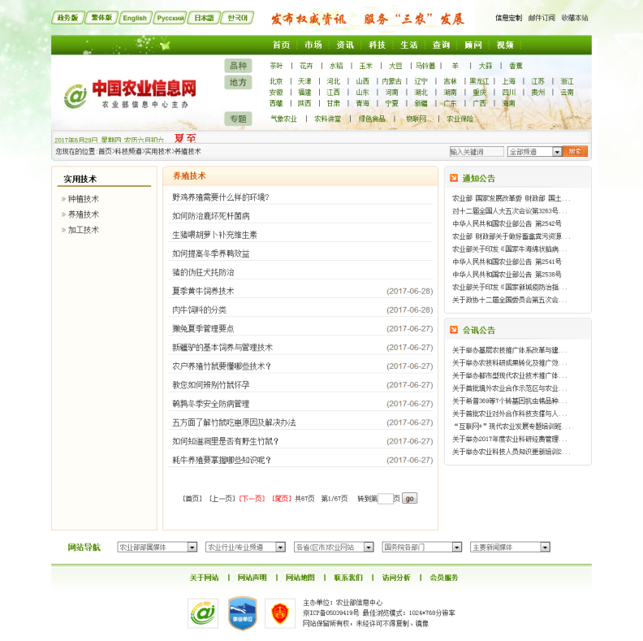
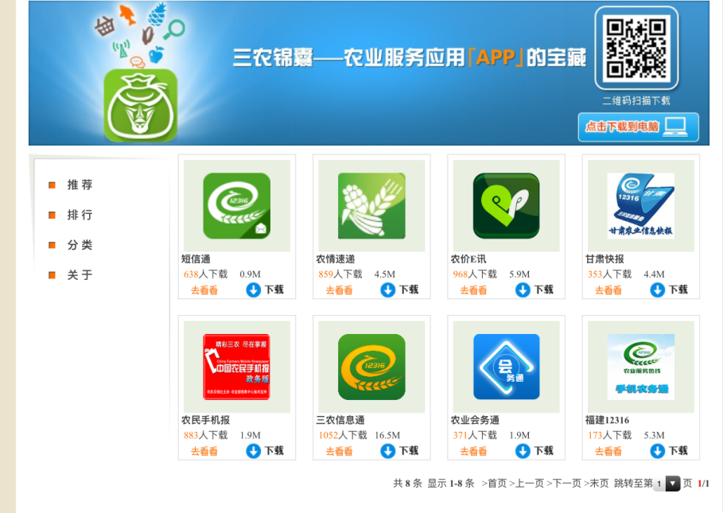
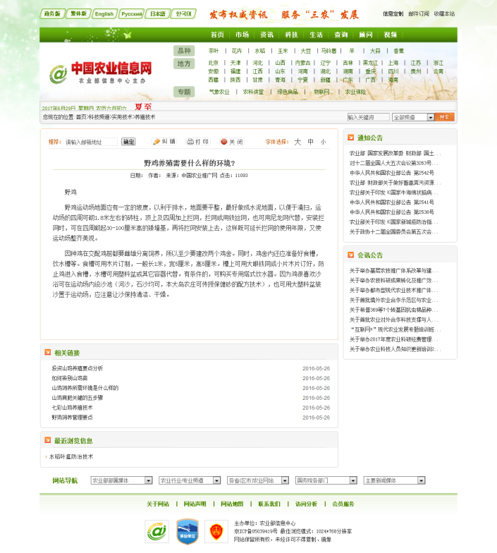
以“中国农业信息网”为例，介绍专业搜索引擎的用法
此外，如果还想了解养殖方面的内容还可以在第三步中点击养殖技术，页面就会跳到养殖技术页面，在该页面点击感兴趣的文章链接来阅读参考
.

Slide 18
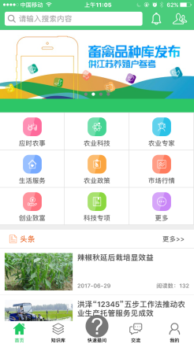
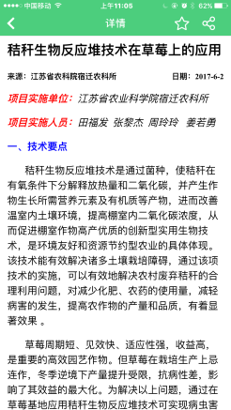
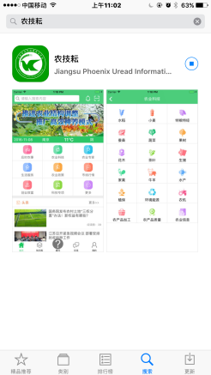
农技耘APP的使用
01
03
01
农技耘app是一款农业科技服务平台，为农户提供农技推广准也知识库、专家问诊、视频诊断等服务，同时也是信息发布平台，让你更好的了解到农业方面的知识。
02
.

Slide 19
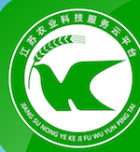
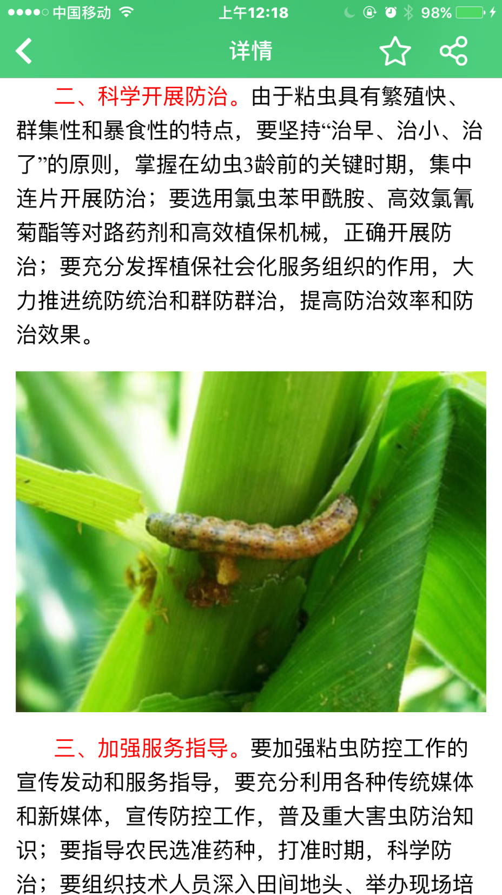
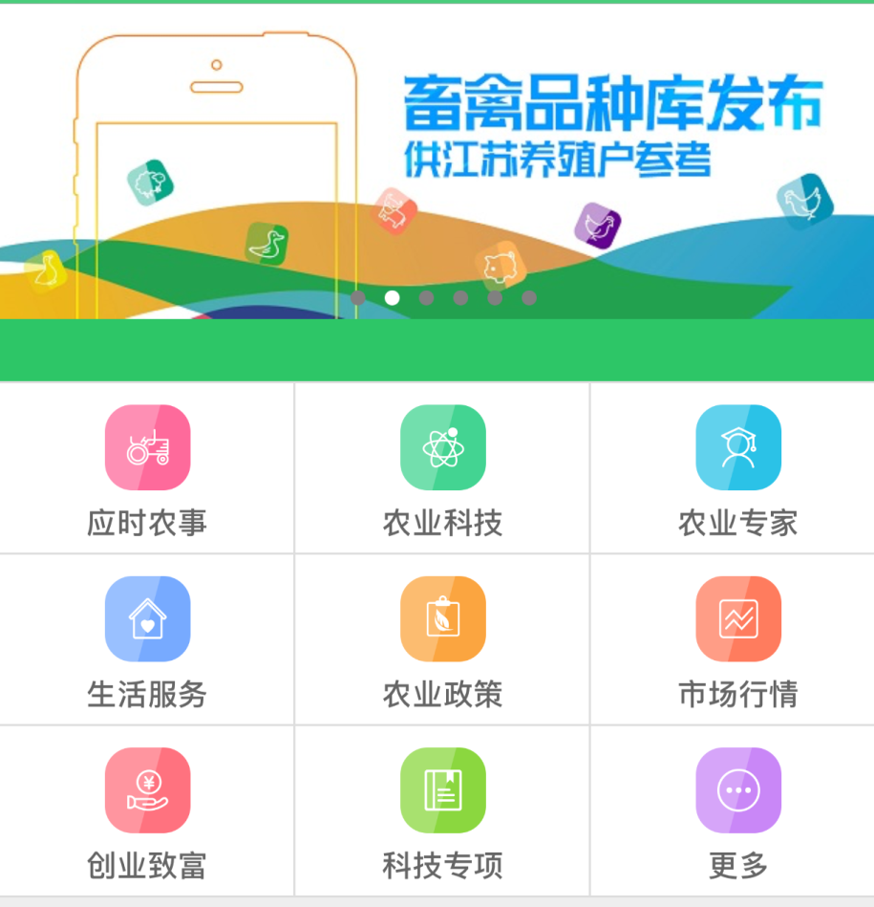
农技耘页面

Slide 20
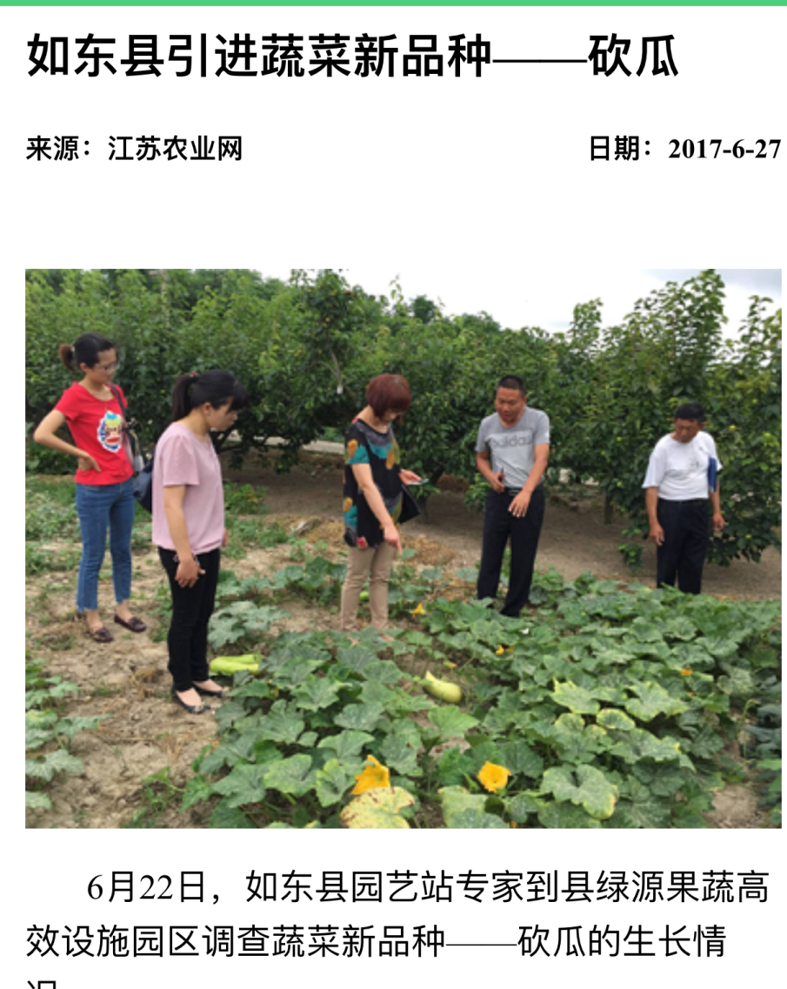
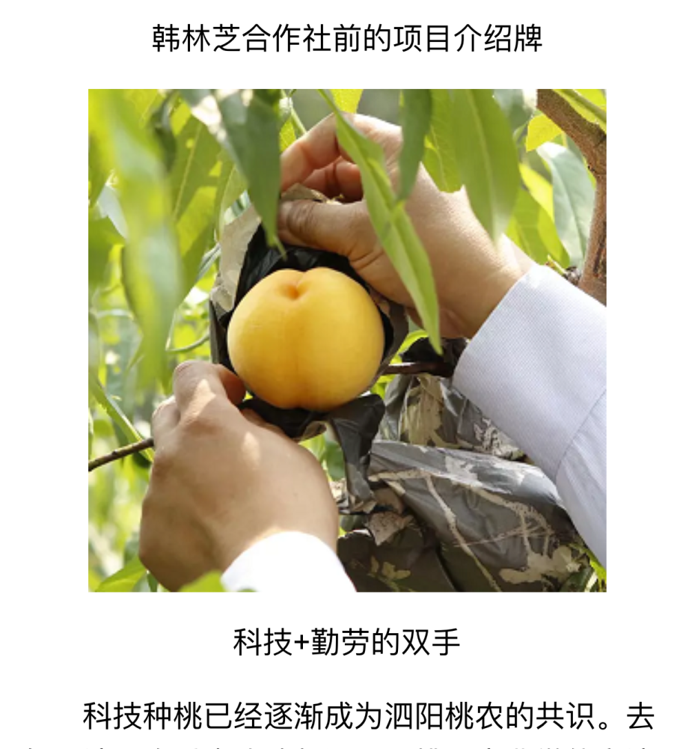

农技耘页面

Slide 21
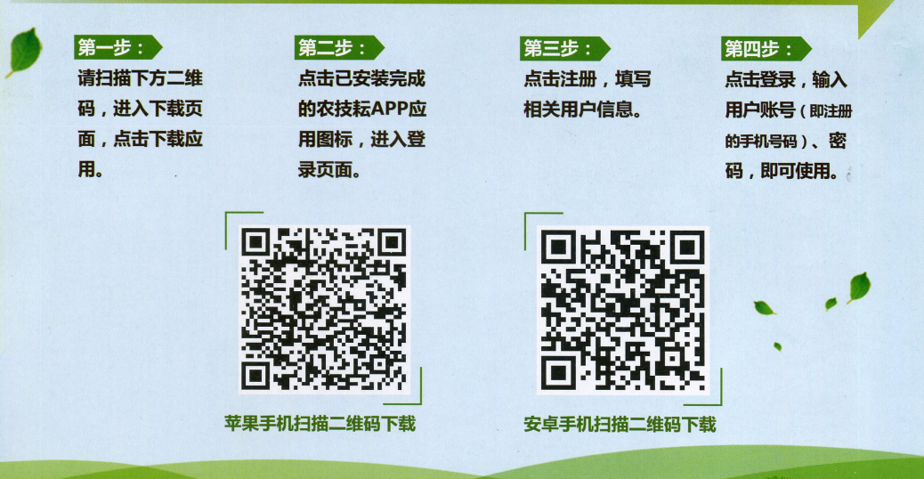
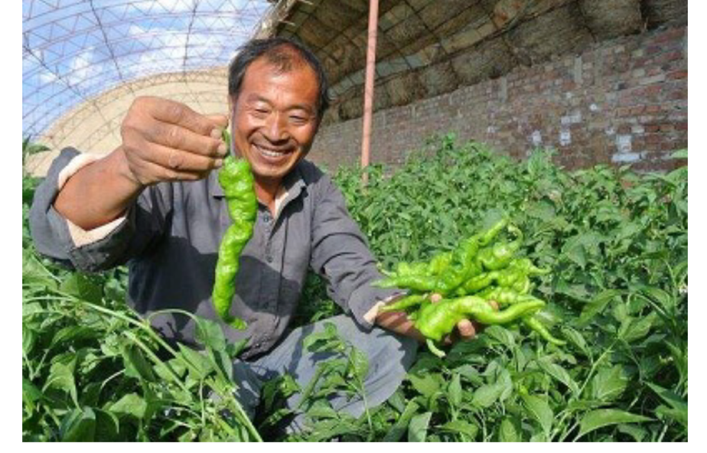
农技耘登陆方式

Slide 22

二
农产品网上交易
.

Slide 23
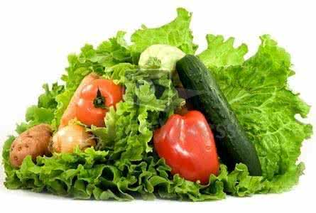
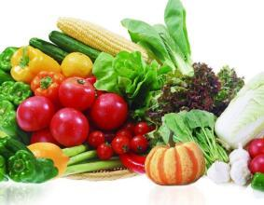
农户网上销售农产品
农民作为从事农业生产的个体经营者，对市场信息的要求是及其迫切的。例如，自己的产品在市场上卖多少钱？自己想买的生产工具价格是多少？哪里能买到自己所需的种子？明年农产品的市场行情会发生什么变化？会不会有太多的人种植打算种植的农产品？
以前要获得这些信息是非常困难的，但Internet的出现极大地提高了信息获取的方便程度。
.

Slide 24
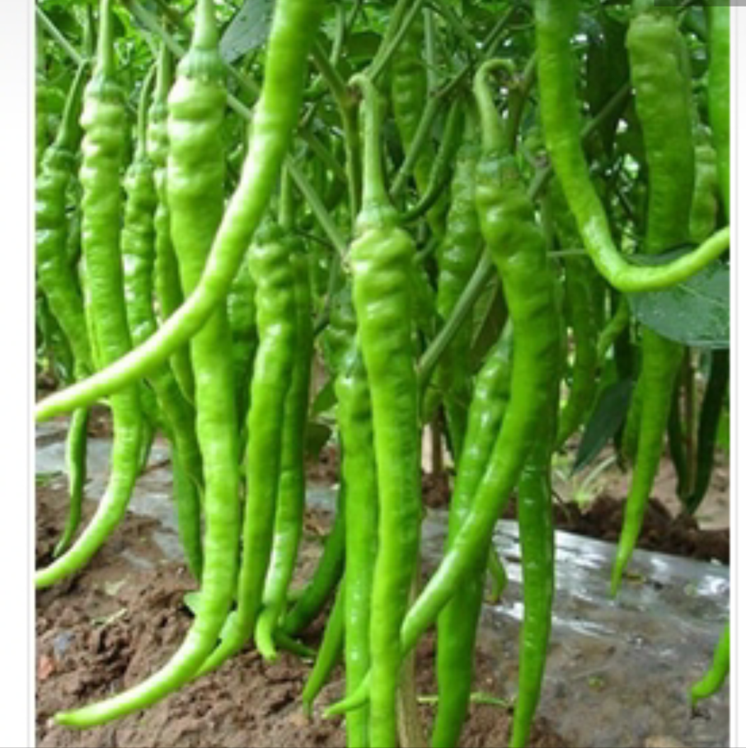
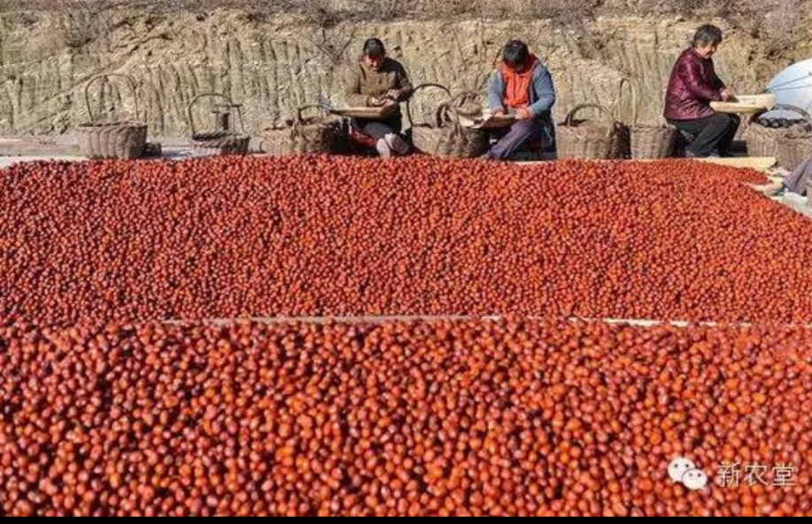
如何查询国内农产品批发价格
即时市场信息的获取对农民朋友来说是非常重要的，它有利于农民朋友随时掌握市场行情，把自己的产品卖出一个好价格，还可以通过网络查找自己想要买的农资生产产品信息，并进行比较从而买到物美价廉的产品。
.

Slide 25
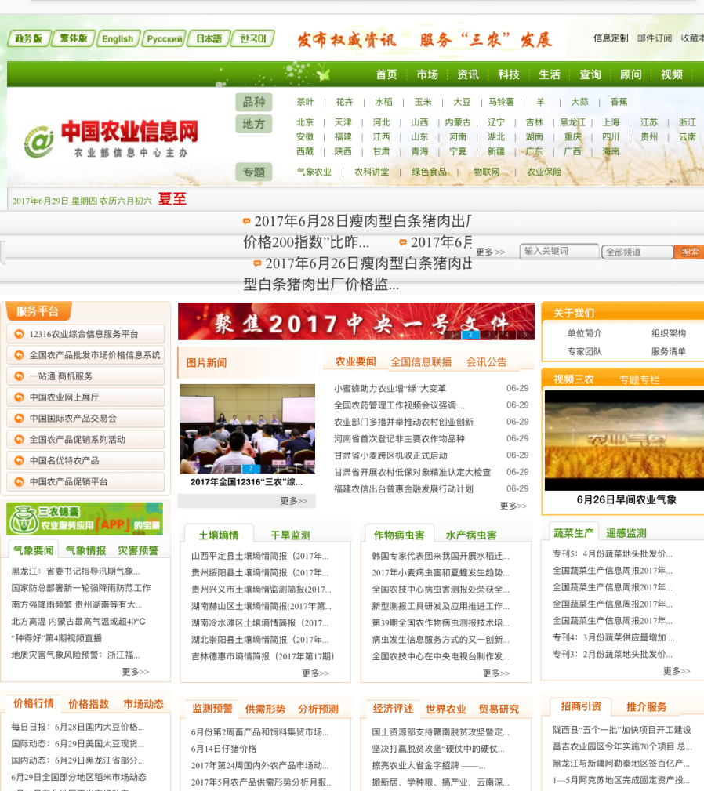
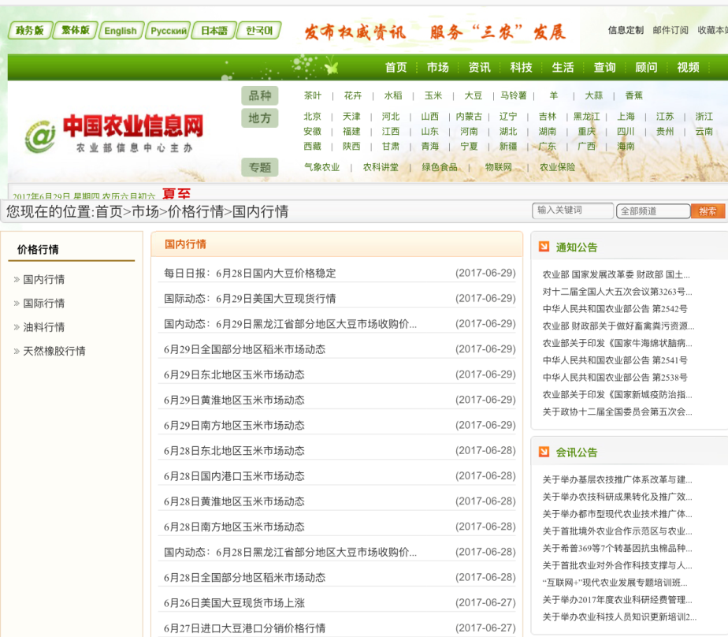

如何查询国内农产品批发价格
步骤1：在IE地址栏中输入http://agri.gov.cn，就可以打开中国农业信息网的主页面，点击行情链接中的价格行情，即可转到价格行情页面
.

Slide 26
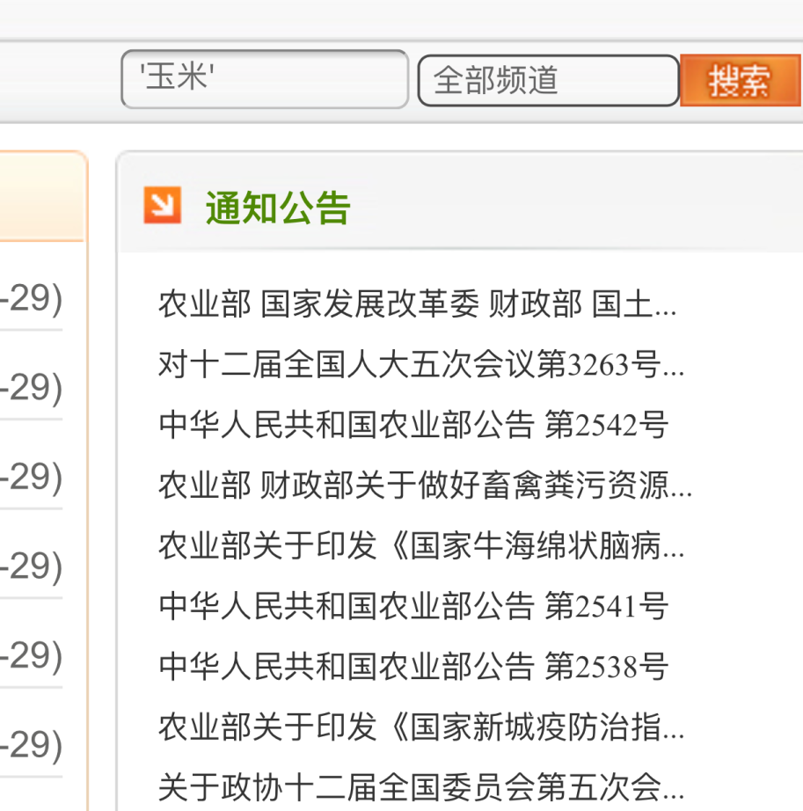
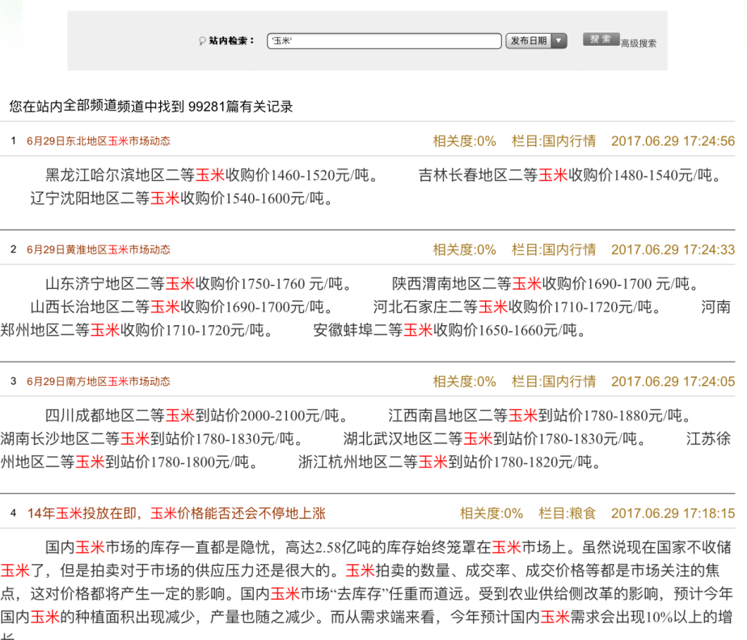

如何查询国内农产品批发价格
步骤2：在价格行情页面，可以看到下面列出了许多价格行情动态，如果在页面没有自己需要的价格行情，可以通过页面右边的查询区域进行查询
.

Slide 27
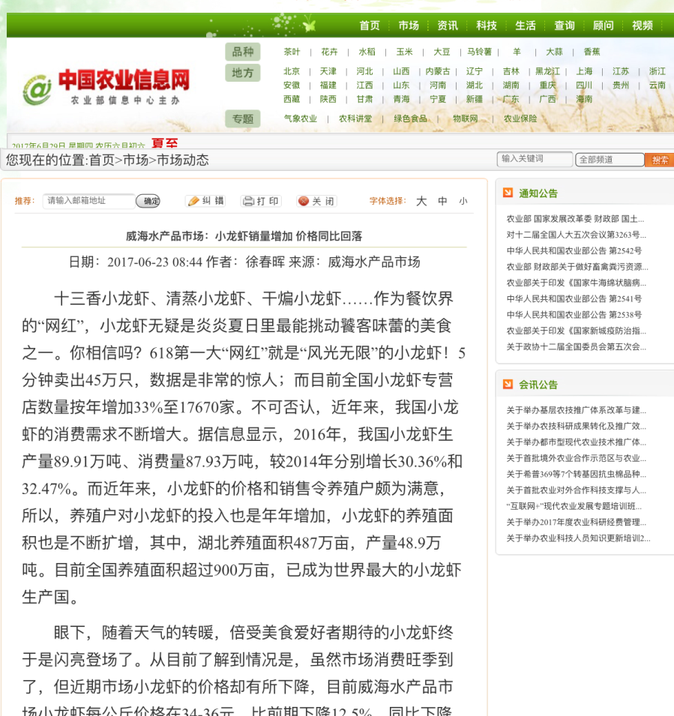
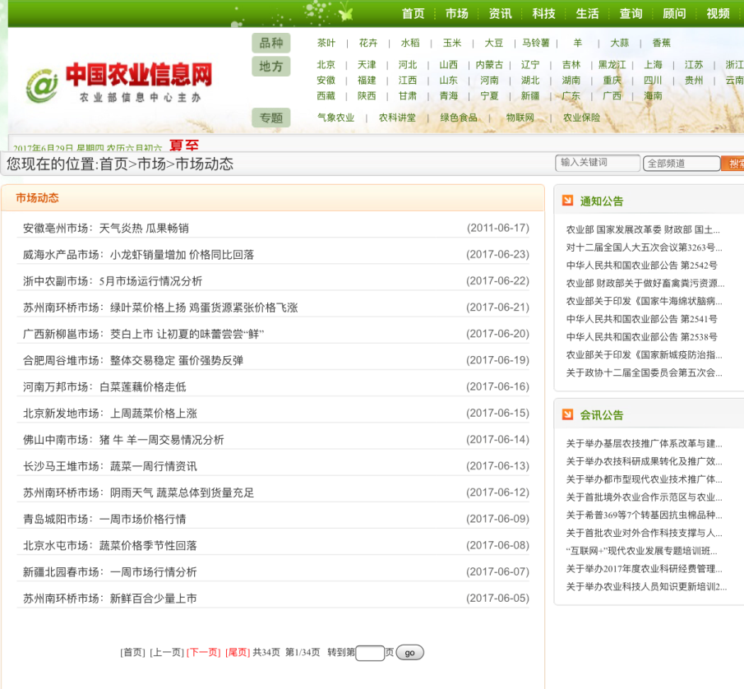
如何查询国内农产品批发价格
步骤3：打开中国农业信息网的主页面，点击主页链接中的“市场动态”，即可转到市场动态页面
.

Slide 28
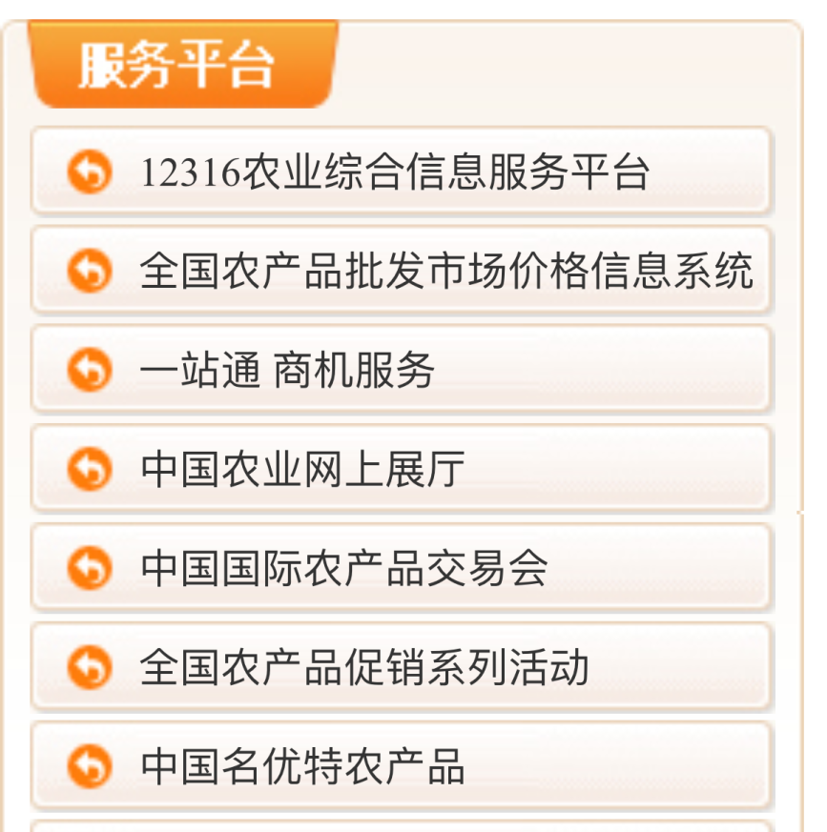
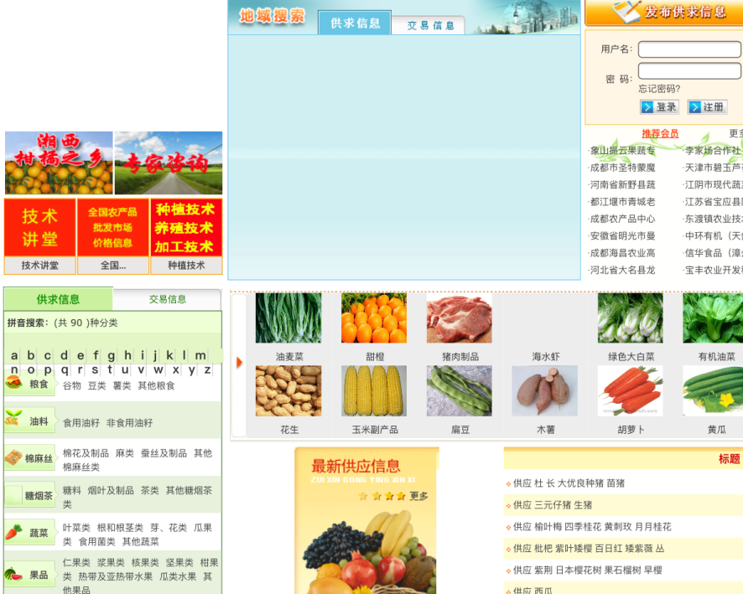

如何注册中国农业信息网一站通账号
1
进入“一站通商机服务”页面，找到“发布供求信息，点击登录入口的“注册”，按钮，进入通行证注册页面
2
步骤1：在IE地址栏中输入http://agri.gov.cn，打开中国农业信息网的主页面，在主页面左边的“服务平台”中，点击“一站通商机服务”
.

Slide 29
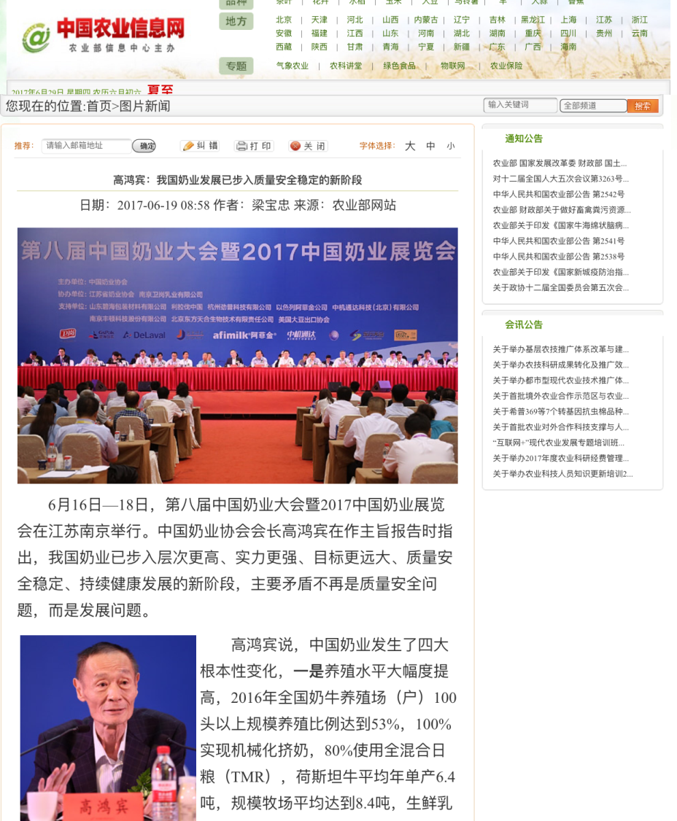

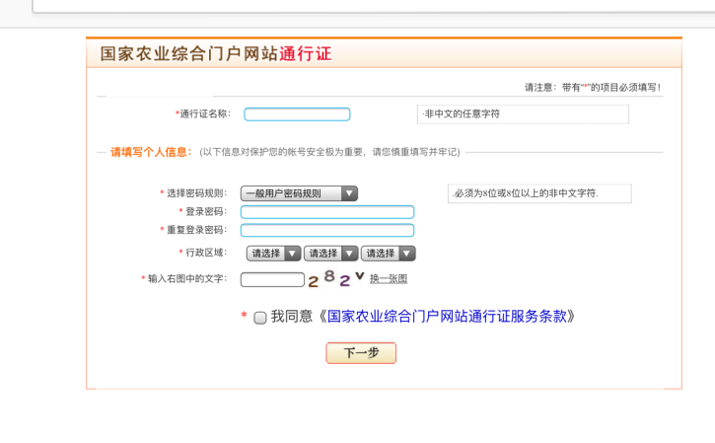
如何注册中国农业信息网一站通账号
按页面中提示的要求输入用户名、密码、验证码等信息点击“下一步”按钮，即可完成通行证账号的注册，并直接进入“一站通”补充会员资料页面
.

Slide 30
三
营销与电子交易
.

Slide 31

01 传统营销
我们可以从两方面来把握传统营销：
一、是从营销手法来说，传统营销指的是没有借助互联网技术进行的营销；
二、是从理论范畴上来讲，传统营销的理论思想是没有受过互联网技术冲击的。
.

Slide 32
1
什么是互联网营销？
02互联网营销
狭义的互联网营销指的是单纯依靠互联网完成整个营销流程的营销。广义互联网营销指的是借助互联网了解顾客的需要，并生产出产品满足其需要的过程。
3
.

Slide 33



互联网营销的优势有哪些？
互联网络营销具有极强的互动性，可以帮助企业实现全程营销的目标。
互联网络营销能够帮助企业增加销售渠道、提高市场占有率。
互联网络营销有利于企业降低成本费用
.

Slide 34
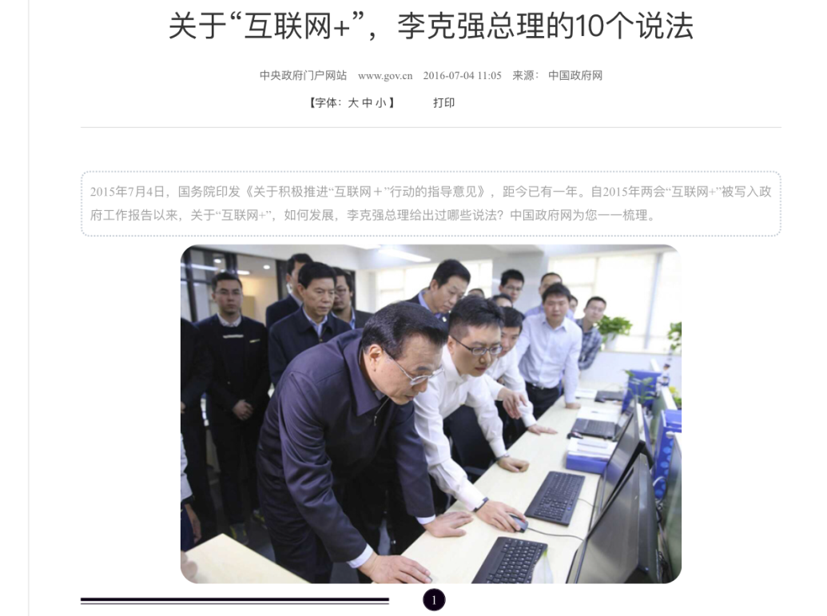
互联网营销无处不在
2015年3月5日十二届全国人大三次会议上，李克强总理在政府工作报告中首次提出“互联网+”行动计划。“互联网+”代表一种新的经济形态，即充分发挥互联网在生产要素配置中的优化和集成作用，将互联网的创新成果深度融合于经济社各领域之中，提升实体经济的创新力和生产力，形成更广泛的以互联网为基础设施和实现工具的经济发展新形态。
.

Slide 35
02互联网营销
“互联网+打车”==》嘀嘀打车 快的打车
“互联网+产品”==》淘宝 京东 1号店
“互联网+电影”==》哈票 格瓦拉
“互联网+银行”==》支付宝
“互联网+电器”==》智能家电平台（苏宁易购）
“互联网+生活”==》………
.

Slide 36
03 电子交易
电子交易是电子商务中最重要的一部分。所谓电子交易就是指在网上进行买卖交易，买卖双方并不要碰面。电子交易是为产品开辟一条新的网上销售渠道。
.

Slide 37

03 电子交易
、
1、如何进行电子交易？
电子交易分为三个步骤：产品发布、交易和支付。
通过电子商务平台：如阿里巴巴、淘宝网等
2、如何发布产品
.

Slide 38
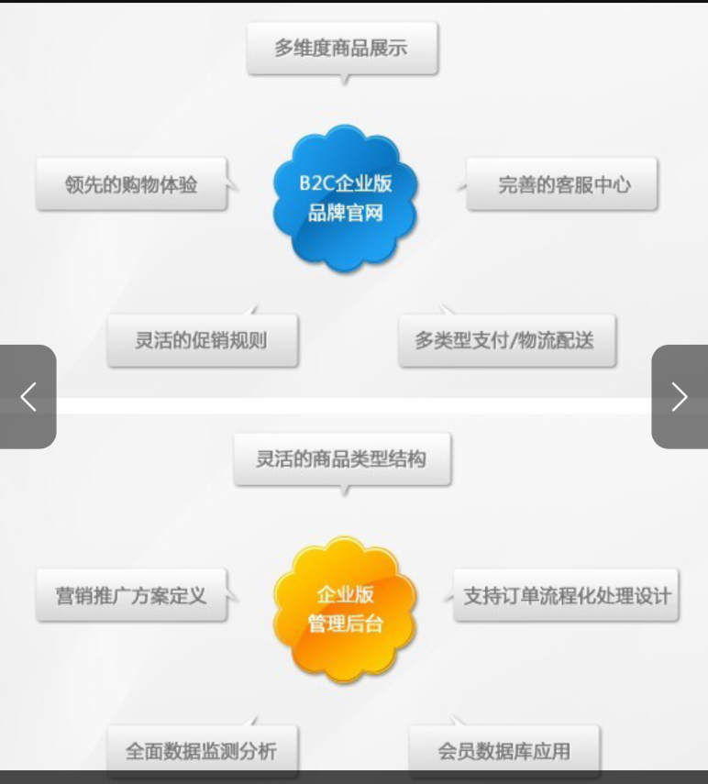
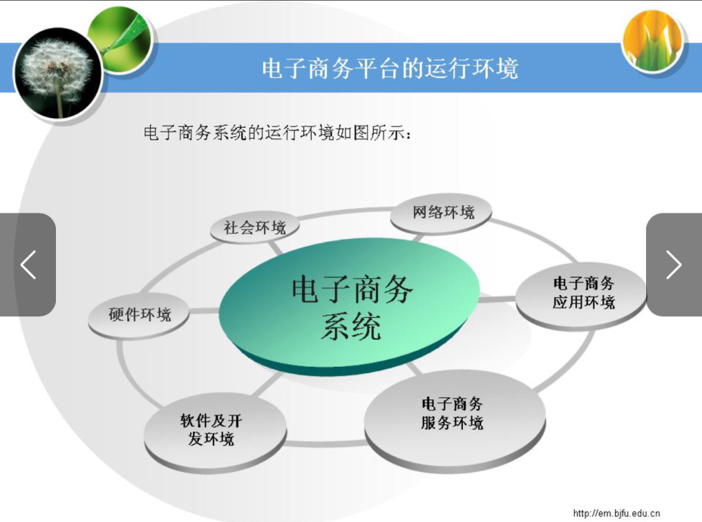
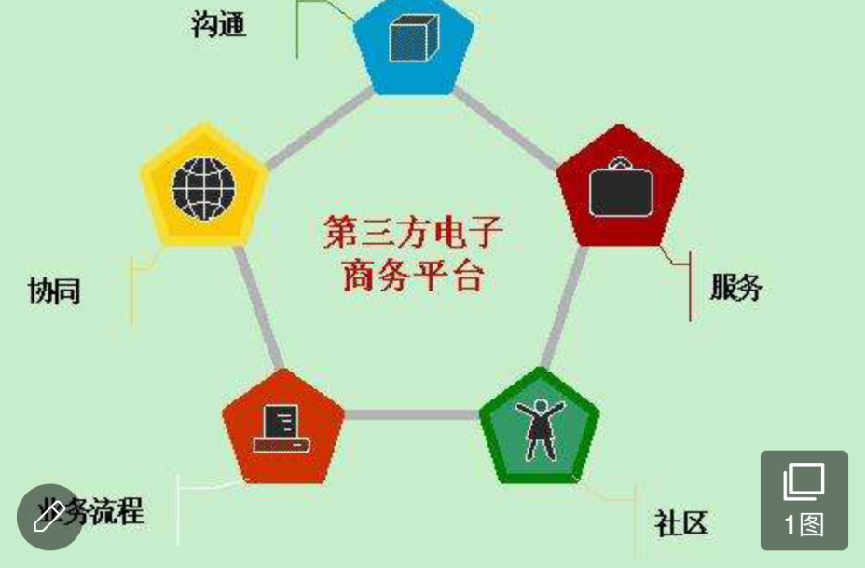
03 电子交易
在电子商务中没有那一部分比电子交易更引人注目了。所谓电子交易就是指在网上进行买卖交易，它将降低经营成本并能帮助企业与客户、供货商以及合作伙伴建立更为密切的合作关系。
添加标题内容
工作总结，以年终总结、半年总结和季度总结最为常见和多用。
.

Slide 39
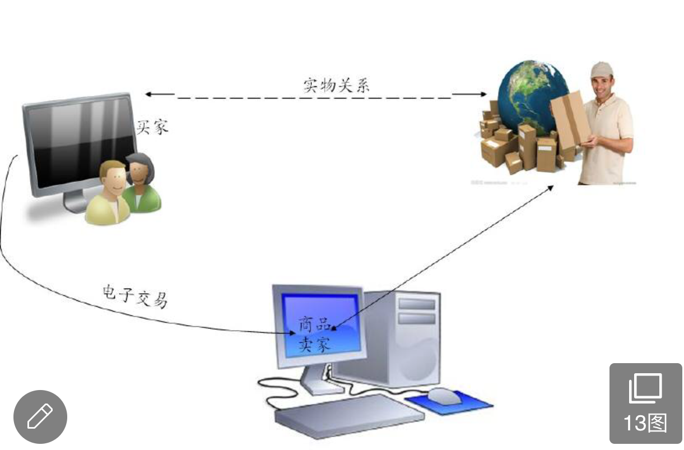
03 电子交易
.

Slide 40
四
电子商务的发展
.

Slide 41
电子商务
电子商务是以信息网络技术为手段，以商品交换为中心的商务活动;也可理解为在互联网(Internet)、企业内部网(Intranet)和增值网(VAN，Value Added Network)上以电子交易方式进行交易活动和相关服务的活动，是传统商业活动各环节的电子化、网络化、信息化。
摘要：随着经济社会的高速发展，电子商务存在的价值在当代社会发挥着越来越重要的作用，消费者通过网络在网上购物、网上支付，节省了客户与企业的时间和空间，大大提高了交易效率，特别对于工作忙碌的上班族，也大量节省了其宝贵时间。在消费者信息多元化的 21 世纪，可以通过足不出户的网络渠道，如百度微购、淘宝、新蛋等了解本地商场商品信息，然后再享受现场购物乐趣，已经成为消费者习惯。
A
B
C
.

Slide 42
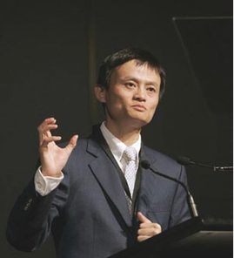

电子商务的发展
电子商务巨头-马云
马云，男，1964年9月10日生于浙江省杭州市，
2003年5月10日，马云创立淘宝网。
2004年12月，马云创立第三方网上支付平台支付宝。
.

Slide 43
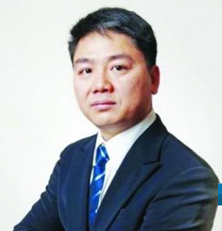
电子商务的发展
电子商务巨头-刘强东
刘强东，1974年2月14日出生于江苏省宿迁市，京东商城创始人、董事局主席兼首席执行官，毕业于中国人民大学。
1998年6月18日，在中关村创办京东公司，代理销售光磁产品，并担任总经理。2004年，初涉足电子商务领域，创办“京东多媒体网”（京东商城的前身），并出任CEO。

Slide 44
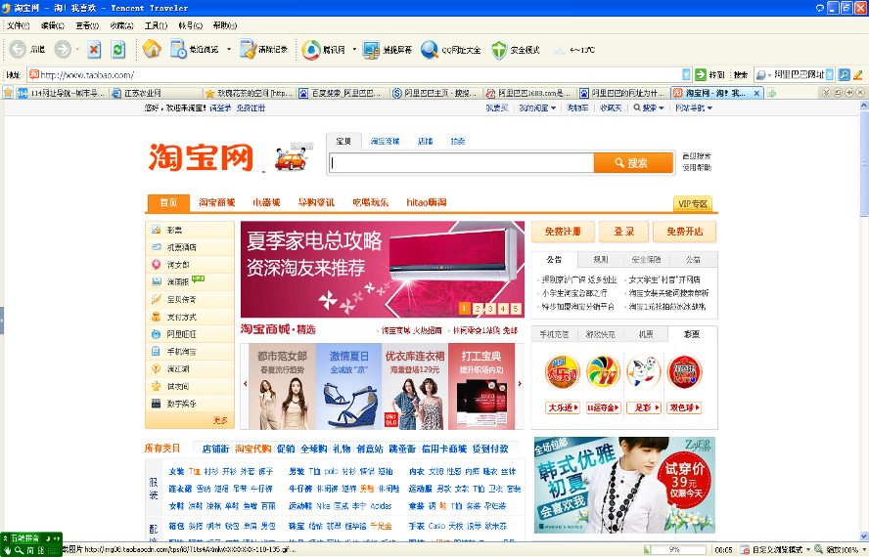
淘宝网主页
.

Slide 45
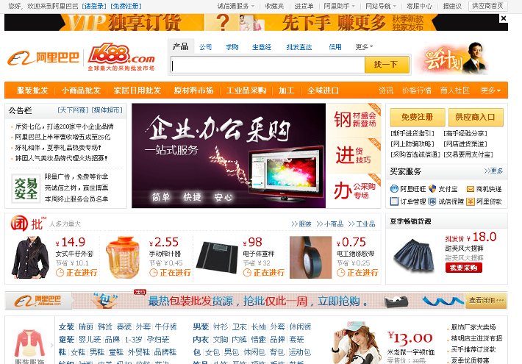
阿里巴巴网站主页
.

Slide 46
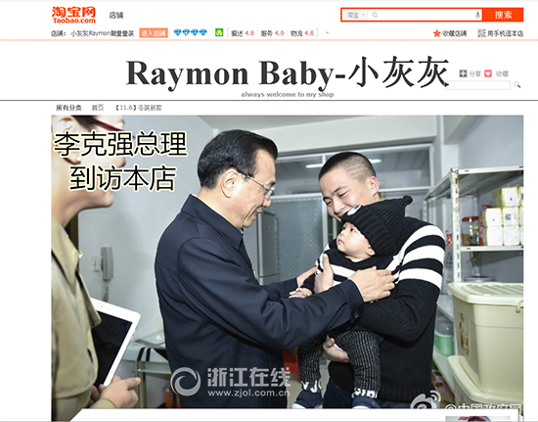
电子商务的发展
浙江---淘宝村
  整个村子共有8000多人参与淘宝开店，他们来自天南海北，有辽宁的、重庆的、湖南的、安徽的等等；1000多家淘宝店中有2家金冠店、数十家皇冠店，超过200家网店年交易额超千万。这些数据都为青岩刘村赢得了“中国淘宝第一村”的荣誉。。。
.

Slide 47

电子商务的发展
李克强参观贵州大数据成果展，“货车帮”负责人介绍，他们通过互联网把全国30万货主和170万货车司机相联，打造覆盖去昂过公路物流信息化平台，降低空驶率达6%。总理称赞道，你们做的事很有意义，大数据、物联网等新技术最终都要为“人”服务。（资料图）
5月25日，李克强参观贵州大数据成果展，“货车帮”负责人介绍，他们通过互联网把全国30万货主和170万货车司机相联，打造覆盖去昂过公路物流信息化平台，降低空驶率达6%。总理称赞道，你们做的事很有意义，大数据、物联网等新技术最终都要为“人”服务。（资料图）
.

Slide 48
五
电子商务与自身经营关系
.

Slide 49

淮安概况
淮安地处淮河下游、苏中大平原北部腹地，无山多水。

Slide 50
“鱼米之乡、物产丰富”
全国绿色无公害农副产品基地
国家重点商品粮基地
全国商品猪生产基地和生猪调出大县
全国粮食生产先进县
全国农业产业化示范区
国家农业科技园区
国家台湾农民创业园

Slide 51



一只虾树立了一个品牌：“盱眙龙虾”价值位居全国淡水水产榜首
一只虾带动了一个优质农产品：“盱眙虾米”开创了“稻虾共生”高效农业发展摸式
一只虾催生了一个小镇：“龙虾小镇”位特色城市增添了新活力
.

Slide 52




淮安盱眙十三香小龙虾

Slide 53

思路：不仅是农业，前瞻产业规划，大力发展地方产业，推动区域经济

Slide 54

感谢观看
Thanks
.

